Slide 1
选题3 - 基于Qemu的差分测试
石磊 / 谭峻瀚
2025.11.2

Slide 2
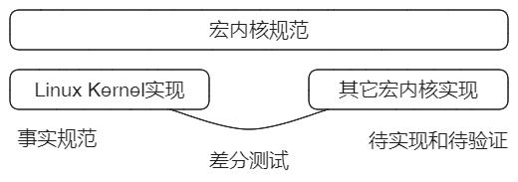
背景：内核差分测试（Differential testing）
定义：交叉引用同一功能（或规范）的多个实现，比较它们的输出，识别差异，发现问题。
测试等效性和识别差异是差分测试的核心。
在内核开发领域，在参考内核和目标内核上分别运行相同的测试用例，记录和比较输出，识别
和分析差异，帮助开发者快速发现和定位问题。

Slide 3
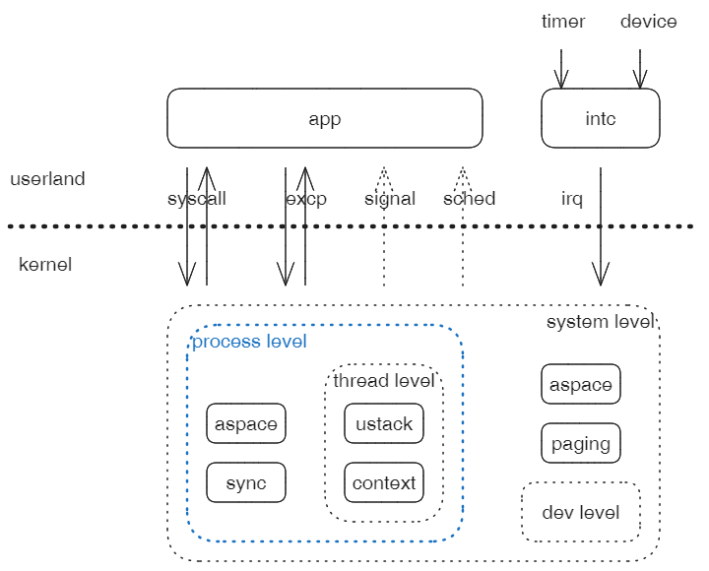
差分基于的一致性界面
监控事件（5类）
1. 系统调用
2. 异常(除了系统调用)
3. 信号
4. 进程/线程调度
5. 中断
- 前2种是确定性事件
- 后3种是随机性事件
监控级别和状态（4类）
1. 系统级
2. 进程级
3. 线程级
4. 模块级 - 设备驱动
- 每一级需要关注不同的状态
- 高等级涵盖低等级状态
- 当前从进程级入手，原因：
(系统级: 关注的信息多且复杂)
(线程级: 要求监控手段精细)

Slide 4
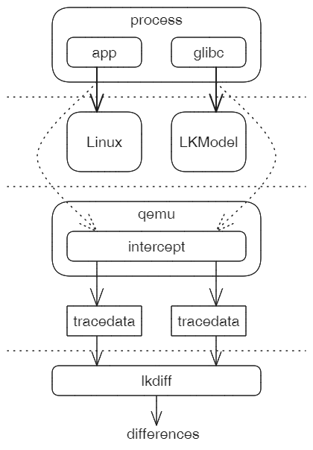
差分测试的场景
相同的RootFS，其中包含glibc库和测试用例应用
Target
Linux内核和待对比的Target内核
经过改造的qemu，能够截获必要的基础信息
二进制数据文件
通过工具还原、对比和展示差异。

Slide 5
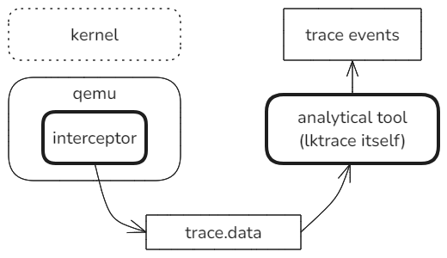
题目要求(概述)
差分方案由3部分组成，A部分在Qemu中的负责截获信息，B部分作为工具负责分析还原Guest中的内核运行情况，C部分是二者之间的数据通道。
结合Qemu训练营的情况，我们的实习选题重点关注A部分 - 从Qemu中截获必要的信息。
A部分. 在Qemu中截获必要信息
B部分. 基于截获信息+体系结构+OS知识，推断和还原Guest Kernel中的运行情况
C部分. 数据通道

Slide 6
题目要求(具体)
工作基础：上页给出的差分环境可以基于qemu中截获的信息，逆向还原出guest Linux Kernel中的部分系统调用和信号。我们将在此基础上，结合前面阶段对qemu的学习，重点对qemu截获信息的部分进行改造升级。
基本任务：
1. 根据我们给出的步骤，搭建上页所示的差分示例环境，了解完整的工作原理和过程。
2. 在示例的基础上进行扩展，能够还原识别更多的系统调用（3个以上）或异常（至少1个）。
探索任务(以下任选1~N项)：
1. 针对C部分，把qemu和分析工具之间的通道形式，从基于文件改为基于共享内存。(易)
2. 针对C部分，复用qemu trace的通道，实现qemu和分析工具之间的通道。（中）
3. 针对A部分，把qemu截获信息的方式，从侵入式修改转为基于qemu plugins的方式。（难）
4. 针对A部分，基于qemu plugins，把差分界面从内核态/用户态之间的syscalls界面，改为指定的Linux Module的界面。例如，可以监控Guest kernel中virtio_blk驱动模块或者ext4文件系统模块的接口界面。模块接口表现为若干组回调函数，需要截获调用这些函数的输入输出参数、返回值和任务ID。（难）
鼓励对第3项 和 第4项任务 进行探索。

Slide 7
实验步骤
环境：Ubuntu 22.04.2 LTS + gcc version 11.4.0
0. 建立工作目录qemu_camp
mkdir qemu_camp
cd qemu_camp
1. 下载示例qemu并编译
git clone git@github.com:gevico/qemu-lktrace.git ./qemu --depth 1
pushd qemu
mkdir build
pushd build
../configure --target-list=riscv64-softmmu
make -j $(nproc)
popd
popd
在qemu/build目录下生成qemu-system-riscv64，是我们的实验模拟器，能够dump出截获的数据文件。

Slide 8
实验步骤
2. 下载linux-5.15.135源码并编译
tar xvf ./linux-5.15.135.tar.xz
pushd ./linux-5.15.135/
cp arch/riscv/configs/defconfig .config
make ARCH=riscv CROSS_COMPILE=riscv64-linux-gnu- menuconfig
# 进入menuconfig后，不必修改任何选项，直接保存和退出
make ARCH=riscv CROSS_COMPILE=riscv64-linux-gnu- -j $(nproc)
mkdir -p output
make ARCH=riscv install INSTALL_PATH=./output
make ARCH=riscv modules_install INSTALL_MOD_PATH=./output
popd

Slide 9
实验步骤
3. 构造RootFS，并在其中安装一些用户态应用程序
git clone git@github.com:shilei-massclouds/lkmodel.git --depth 1
pushd ./lkmodel/
make disk_img
make prepare
popd
在lkmodel目录下会生成一个disk.img，就是我们需要的rootfs磁盘
注：
(1) 上面借助另一个实验项目lkmodel构造了rootfs磁盘文件，我们只需要这个文件，不用管lkmodel，这个与咱们的实验无关。大家也可以选择自己构造rootfs，网上有很多参考资料。
(2) 在make prepare这一步会报找不到busybox和ltp等文件，直接忽略即可，我们用不到那些复杂的应用。这一步实际是调用了lkmodel/scripts/make/utils.mk中的riscv64_install_apps。

Slide 10
实验步骤
4. 构造分析和查看工具lktrace
pushd qemu
pushd lktrace
make
make install
popd
popd
然后可以执行
type lktrace
看看是否安装成功，我的环境显示
lktrace is /home/cloud/.cargo/bin/lktrace
注：由于lktrace是个rust程序，大家需要参照官网的要求预先安装一下rust编译环境。

Slide 11
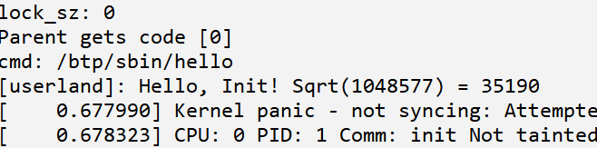
实验步骤
5. 在示例qemu启动linux kernel，产生dump数据文件
# 当前的工作路径$PWD在qemu_camp这一级目录
# 启动内核，可以把下面这行写到脚本里
./qemu/build/qemu-system-riscv64 -m 128M -smp 1 -machine virt \
-bios default -kernel ./linux-5.15.135/output/vmlinuz-5.15.135 \
-device virtio-blk-device,drive=disk0 -drive id=disk0,if=none,format=raw,file=./lkmodel/disk.img \
-nographic -append "earlycon=sbi root=/dev/vda rw console=ttyS0"
出现红框的信息，说明linux kernel启动完成后进入到一个用户态应用，标志着内核启动成功。Ctrl A +X退出。
当前目录下产生一个lk_trace.data的数据文件。

Slide 12
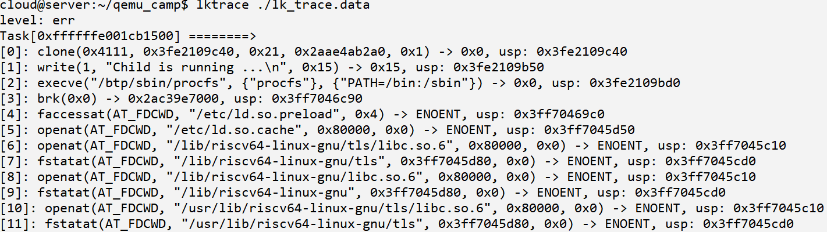
实验步骤
6. 用lktrace分析上一步产生的lk_trace.data数据文件
# 当前的工作路径$PWD在qemu_camp这一级目录，执行
lktrace ./lk_trace.data
以上是在内核态/用户态交互界面上监控到的信息，用户态应用是/btp/sbin/hello，它触发的系统调用较少。
大家可以通过扩展lkmodel/btp/hello.c，去触发更多的系统调用、异常和信号。

Slide 13
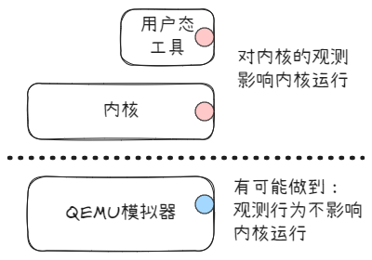
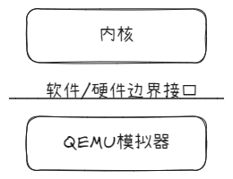
选题实践的意义
1. 跨越软硬件接口，更好的学习理解体系结构
2. 探索新的观测内核的方式
- 观测行为不影响被观测对象

